Slide 1

OBSESSÃO:
O que é?
Tratamento
Prevenção

Slide 2
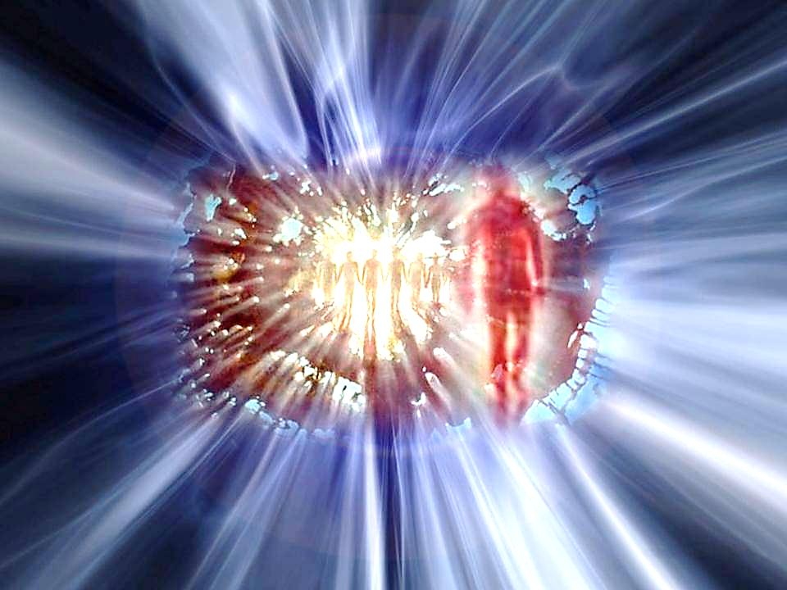
149 - QUE SUCEDE À ALMA NO
INSTANTE DA MORTE?
VOLTA A SER ESPÍRITO.
VOLTA AO MUNDO DOS ESPÍRITOS DE ONDE SE
AFASTARA MOMENTANEAMENTE.
LIVRO DOS ESPÍRITOS - ALLAN KARDEC
OS ESPÍRITOS
SÃO AS ALMAS DOS HOMENS
DESPOJADAS DE SEUS CORPOS FÍSICOS.

Slide 3

PODEM VER, POIS QUE CONSTANTEMENTE
VOS RODEIAM.
CADA UM, PORÉM, SÓ VÊ AQUILO A QUE
DÁ ATENÇÃO. NÃO SE OCUPAM COM O QUE
LHES É INDIFERENTE.
456. VÊEM OS ESPÍRITOS TUDO
O QUE FAZEMOS?
O LIVRO DOS ESPÍRITOS - ALLAN KARDEC - CAP. IX

Slide 4
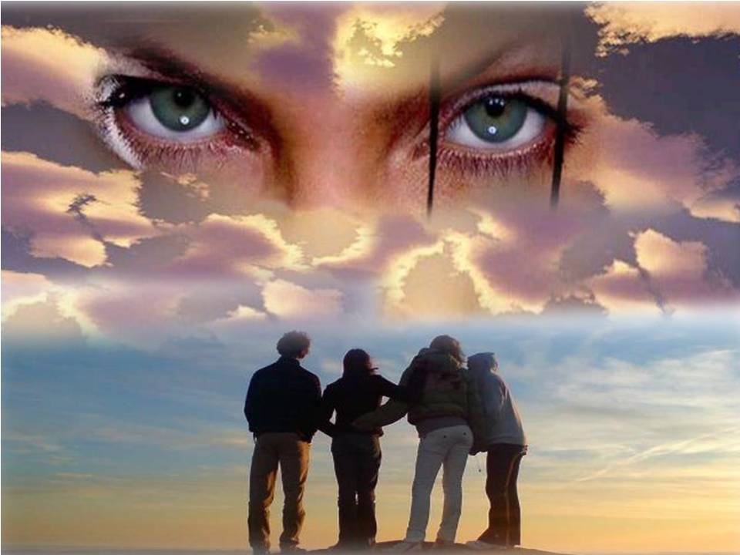
459. INFLUEM OS ESPÍRITOS EM NOSSOS
PENSAMENTOS E EM NOSSOS ATOS?
MUITO MAIS DO QUE IMAGINAIS. INFLUEM
A TAL PONTO, QUE, GERALMENTE,
SÃO ELES QUE VOS DIRIGEM.
O LIVRO DOS ESPÍRITOS - ALLAN KARDEC - CAP. IX

Slide 5
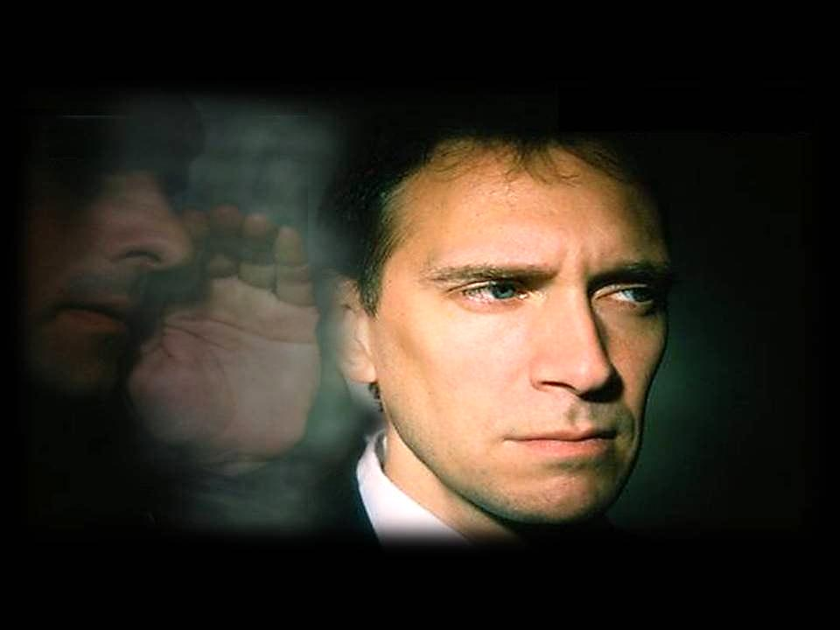
464. Como distinguirmos se um pensamento sugerido procede de um bom Espírito
ou de um MAU Espírito?
Analisai. Os bons Espíritos só para o bem
aconselham. Compete-vos discernir!
O LIVRO DOS ESPÍRITOS – ALLAN KARDEC

Slide 6
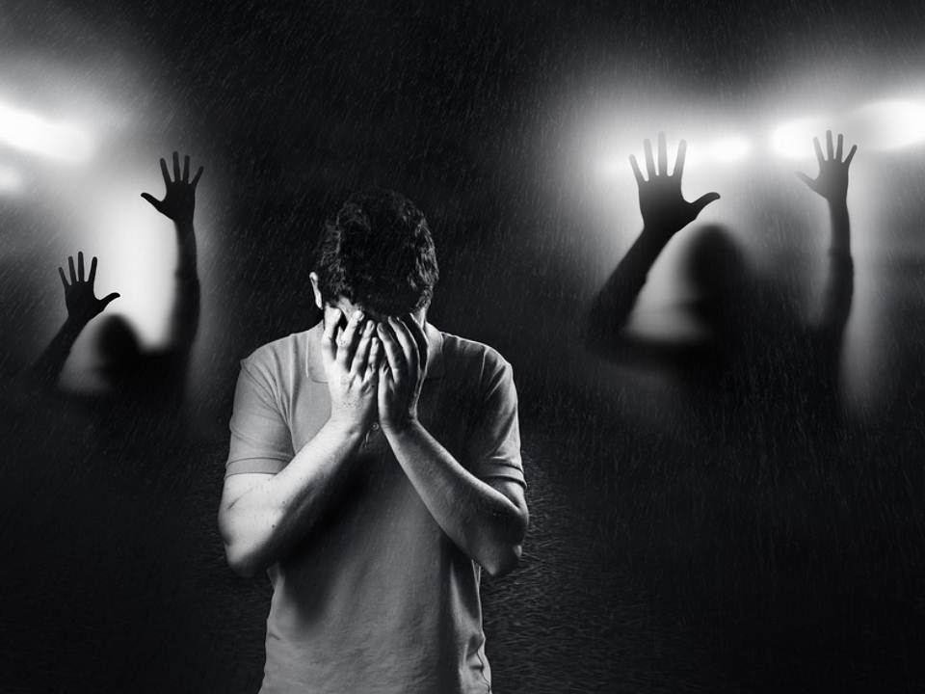
É PRATICADA SOMENTE POR
ESPÍRITOS INFERIORES.
É A AÇÃO PREJUDICIAL, INSISTENTE, DOMINADORA, DE UM ESPÍRITO
SOBRE OUTRO.
O QUE É OBSESSÃO?
É UMA INFLUÊNCIAÇÃO NOCIVA.
A GÊNESE CAP. XIV - O LIVRO DOS MÉDIUNS - CAP. XXIII O EVANGELHO SEG. ESPIRITISMO CAP. XXVIII - ALLAN KARDEC

Slide 7
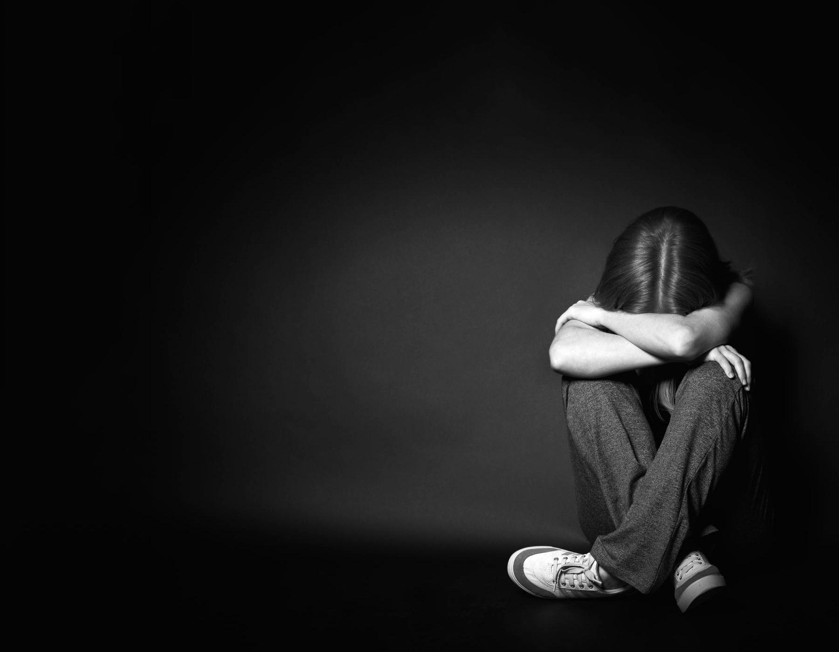
OBSESSÃO POR AFINIDADE MORAL
CAUSA:
IMPERFEIÇÕES MORAIS.
MOTIVAÇÃO:
PREFERÊNCIAS,
TENDÊNCIAS VICIOSAS.

Slide 8
OBSESSÃO CÁRMICA
CAUSA:
COMPROMETIMENTO
DE VIDAS PASSADAS.
MOTIVAÇÃO:
DESEJO DE VINGANÇA.

Slide 9
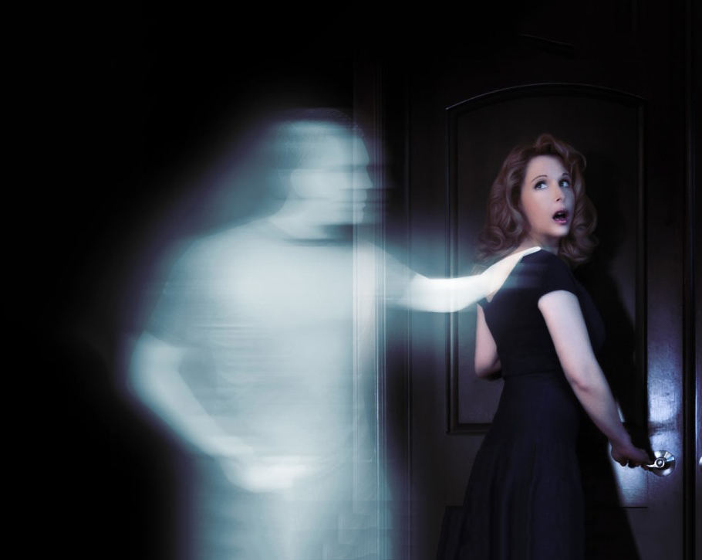
PROCESSO DA OBSESSÃO
SINTONIA
MENTAL
ENVOLVIMENTO
FLUÍDICO
HIPNOSE
OBSESSÃO/DESOBSESSÃO - SUELY C. SCHUBERT

Slide 10
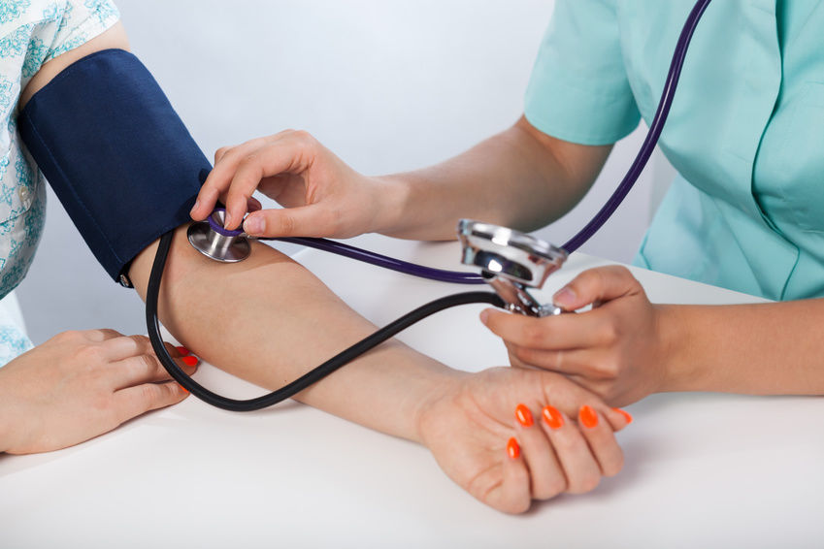

CONSEQUÊNCIAS DA OBSESSÃO
DOENÇA FÍSICA E MENTAL.
OBSESSÃO/DESOBSESSÃO - SUELY C. SCHUBERT

Slide 11
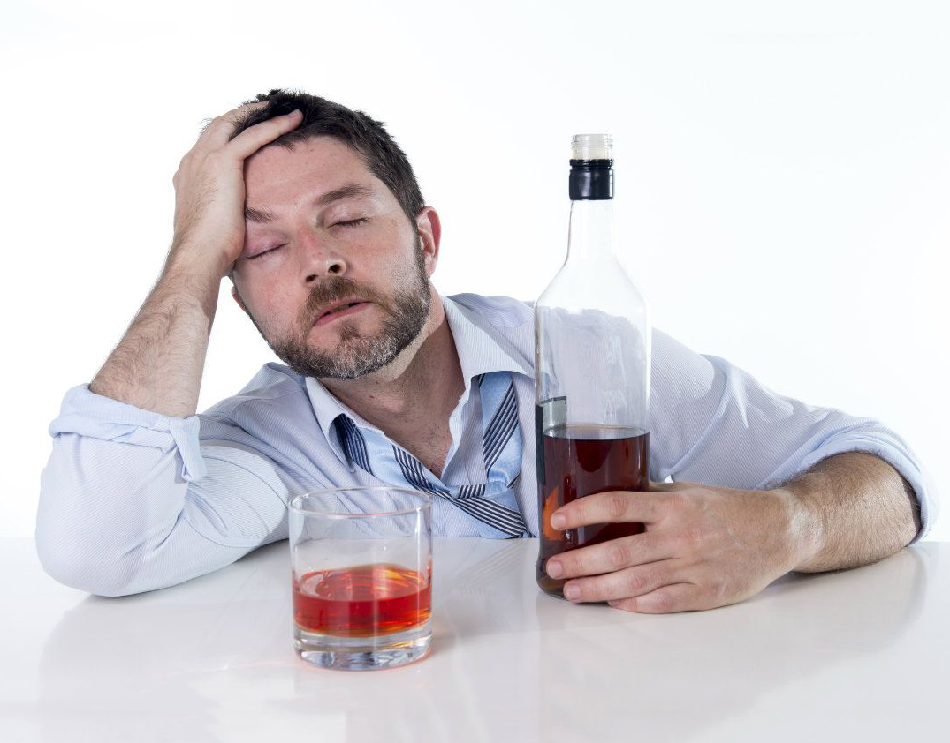
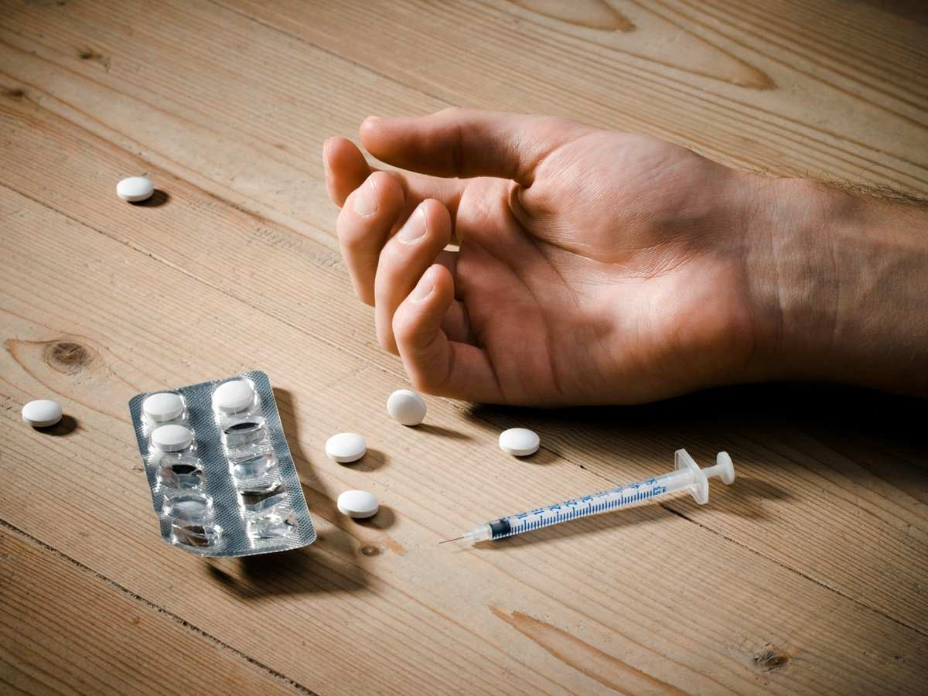
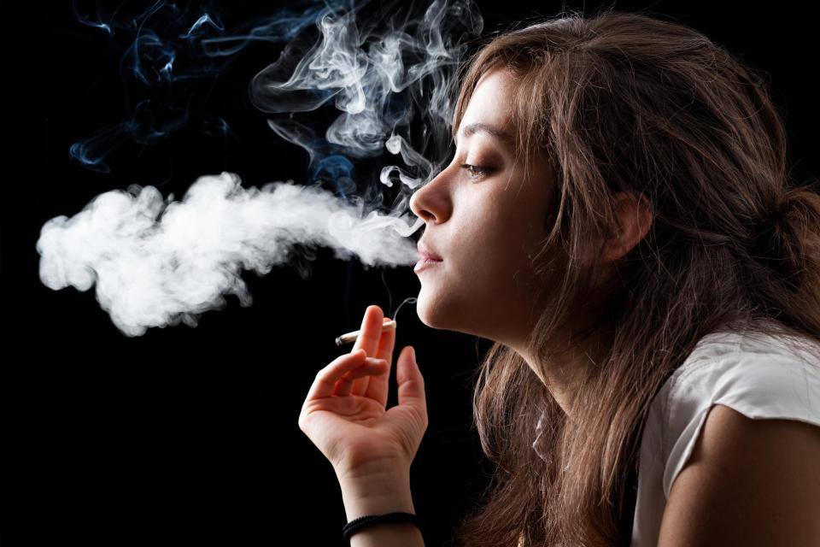
CONSEQUÊNCIAS DA OBSESSÃO
VÍCIOS
SUICÍDIO
OBSESSÃO/DESOBSESSÃO - SUELY C. SCHUBERT

Slide 12
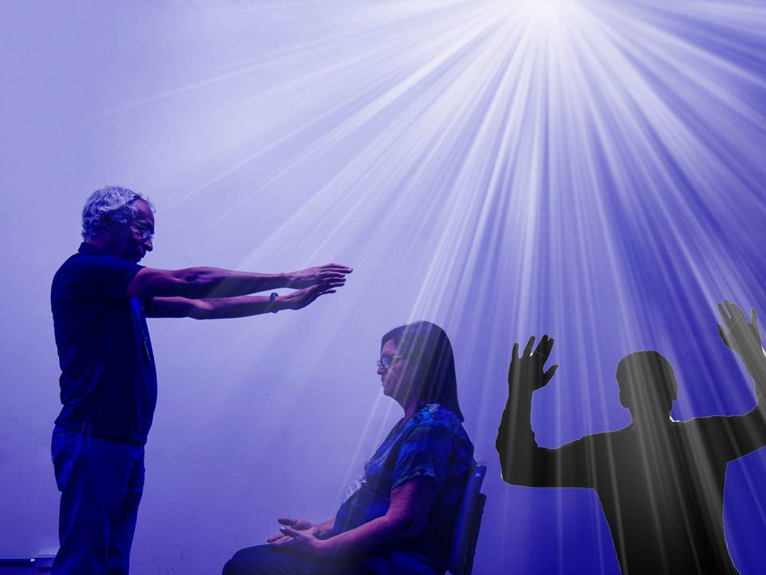
OBSEDIADO E OBSESSOR SÃO duas criaturas que passam a Viver em regime de comunhão de
Pensamentos e vibrações.
Obsessão / Desobsessão - Suely C. Schubert
TRATAMENTO DA OBSESSÃO

Slide 13
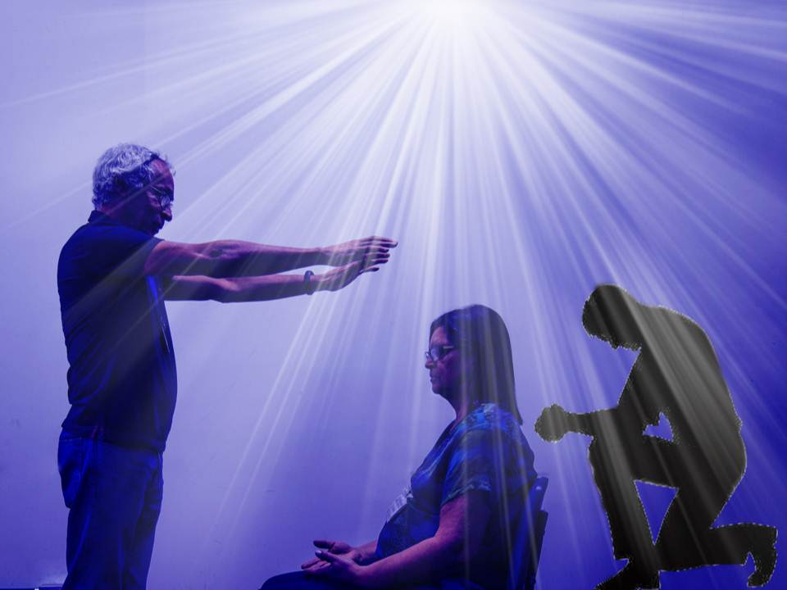

tem que ser um processo de Libertação, tanto para o Obsessor quanto Para sua vítima.
TESTEMUNHOS DE CHICO XAVIER - ITEM: LIBERTAÇÃO.
CONTRIBUIÇÃO DO ESPIRITISMO
ORIENTA O TRATAMENTO DAS OBSESSÕES.

Slide 14
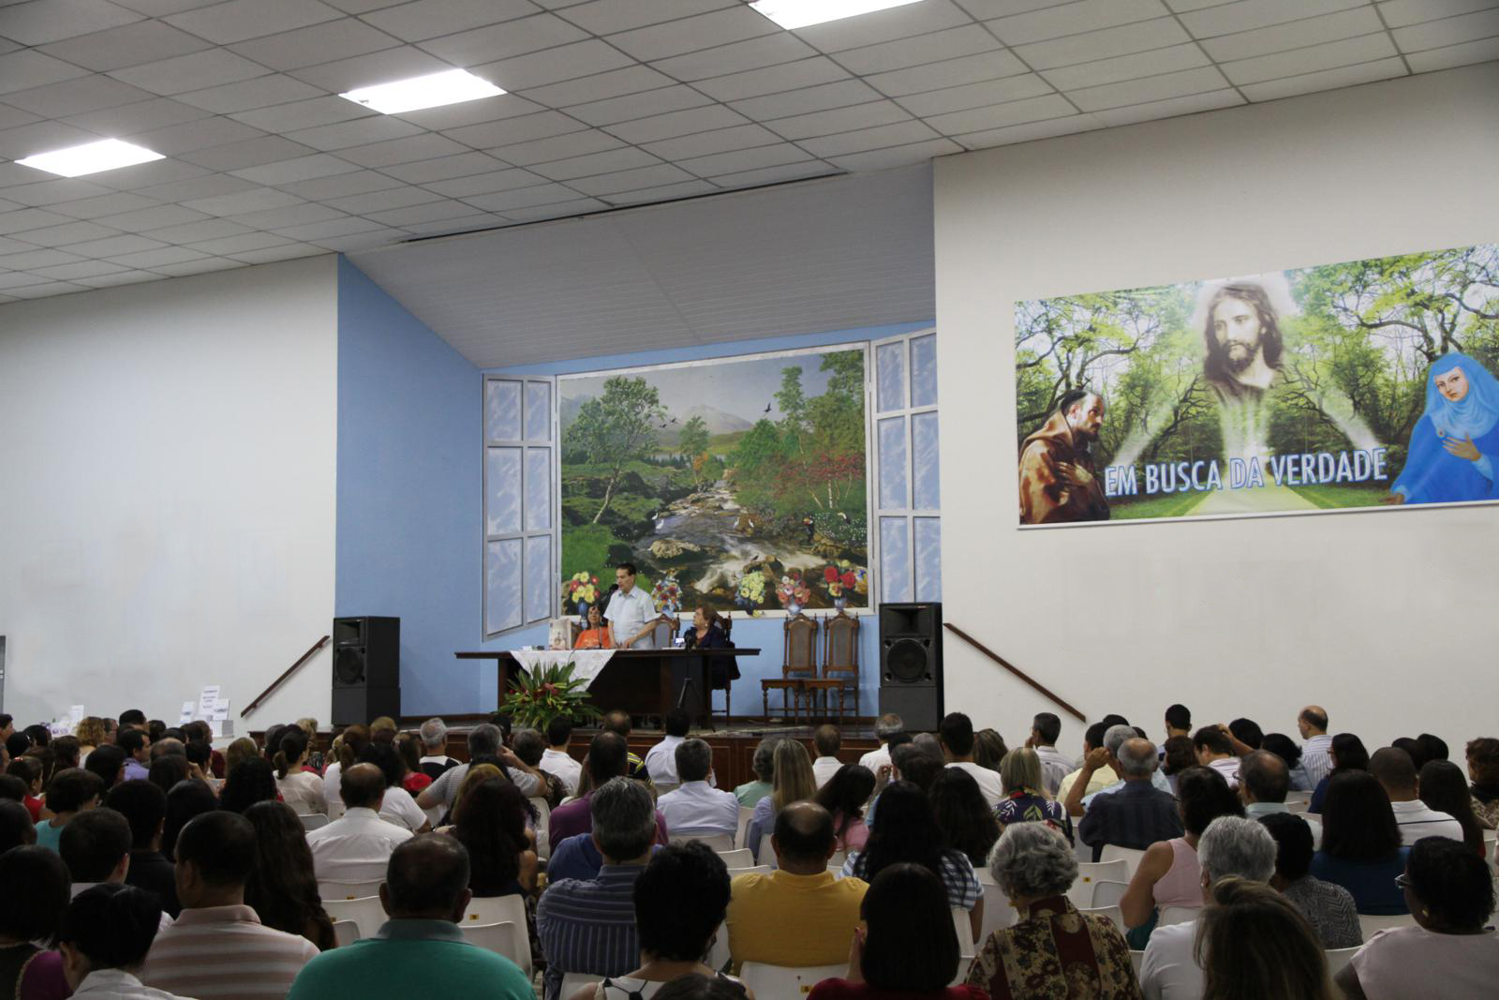
método: é o do esclarecimento e Convencimento progressivo de ambos à luz da Doutrina Espírita.
OBSESSÃO/ O PASSE/ A DOUTRINAÇÃO - HERCULANO PIRES

Slide 15

Participação do paciente
1 - VONTADE!
É atributo essencial do espírito.
A vontade impõe disciplina íntima.
OBSESSÃO/DESOBSESSÃO
SUELY C. SCHUBERT

Slide 16
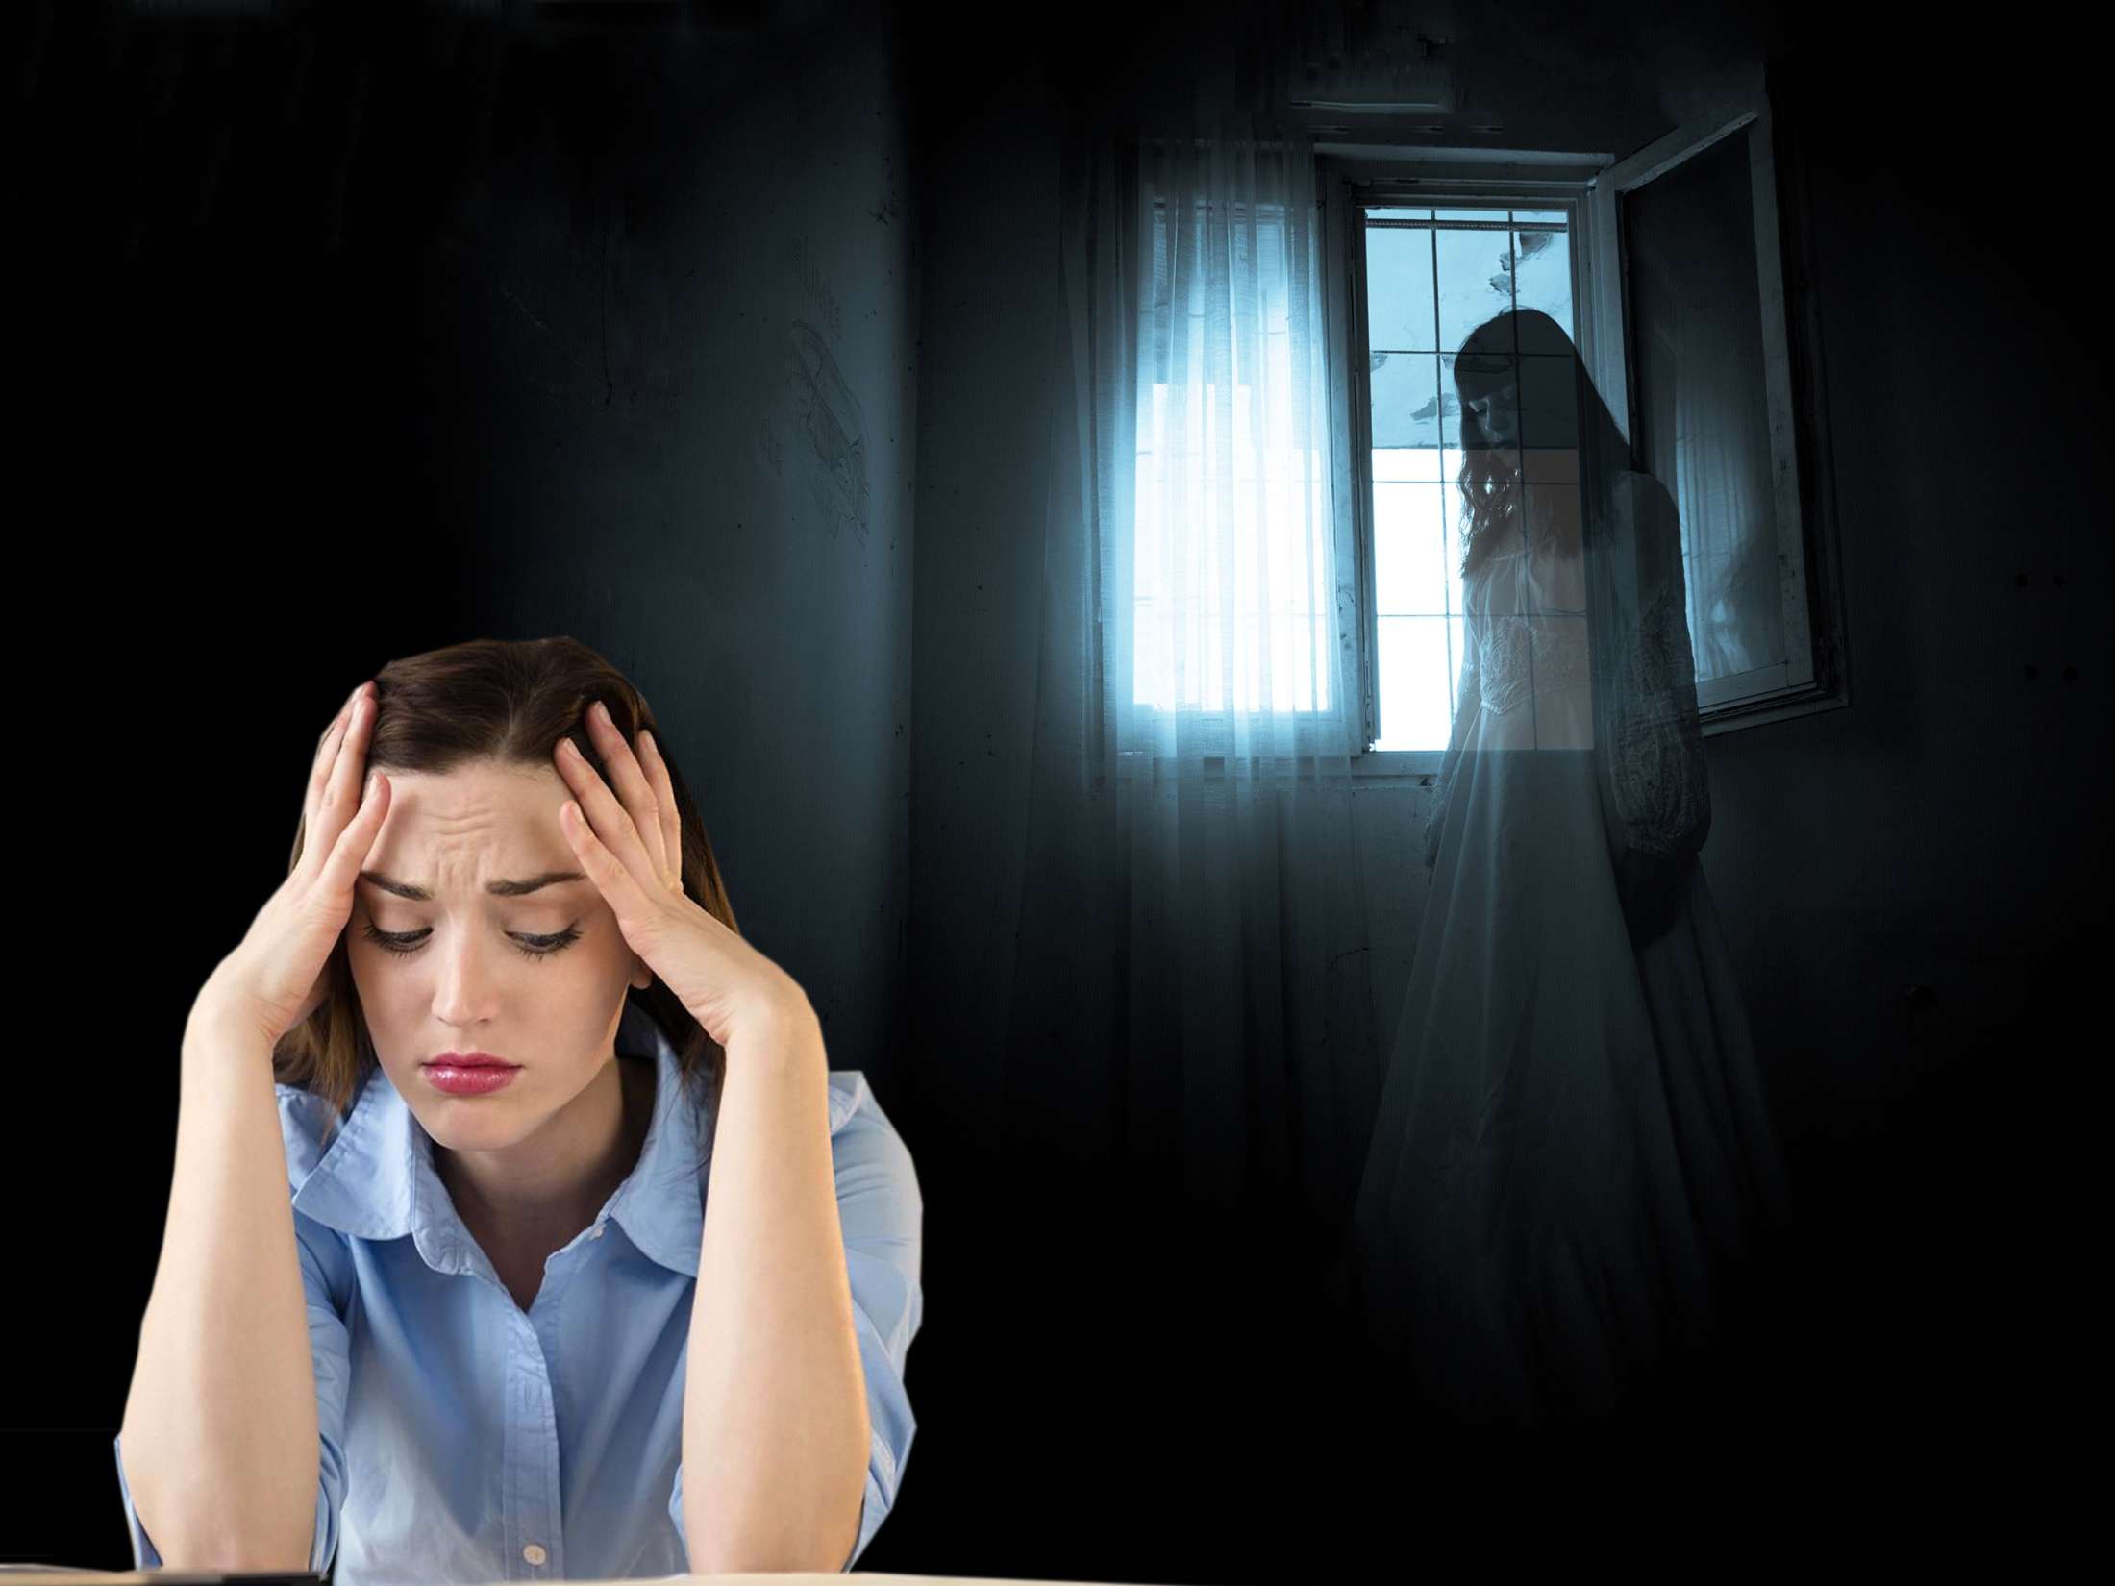
PARTICIPAÇÃO DO PACIENTE
2 - MUDANÇA DOS PENSAMENTOS!
PAINÉIS DA OBSESSÃO
MANOEL P. DE MIRANDA

Slide 17
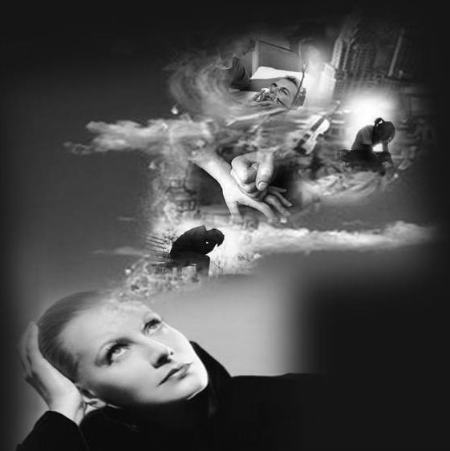
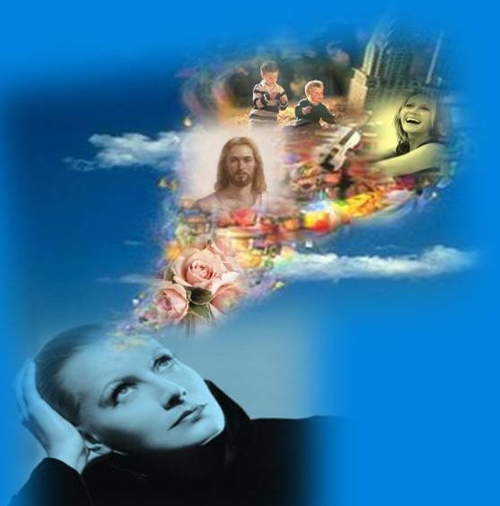
Mudança dos pensamentos
É substituir os pensamentos NEGATIVOS
e Perturbadores por pensamentos
contrários a esse Estado interior.
SIGNIFICA mudar a DIREÇÃO DO QUE PENSAMOS.
OBSESSÃO/DESOBSESSÃO – SUELY C. SCHUBERT

Slide 18
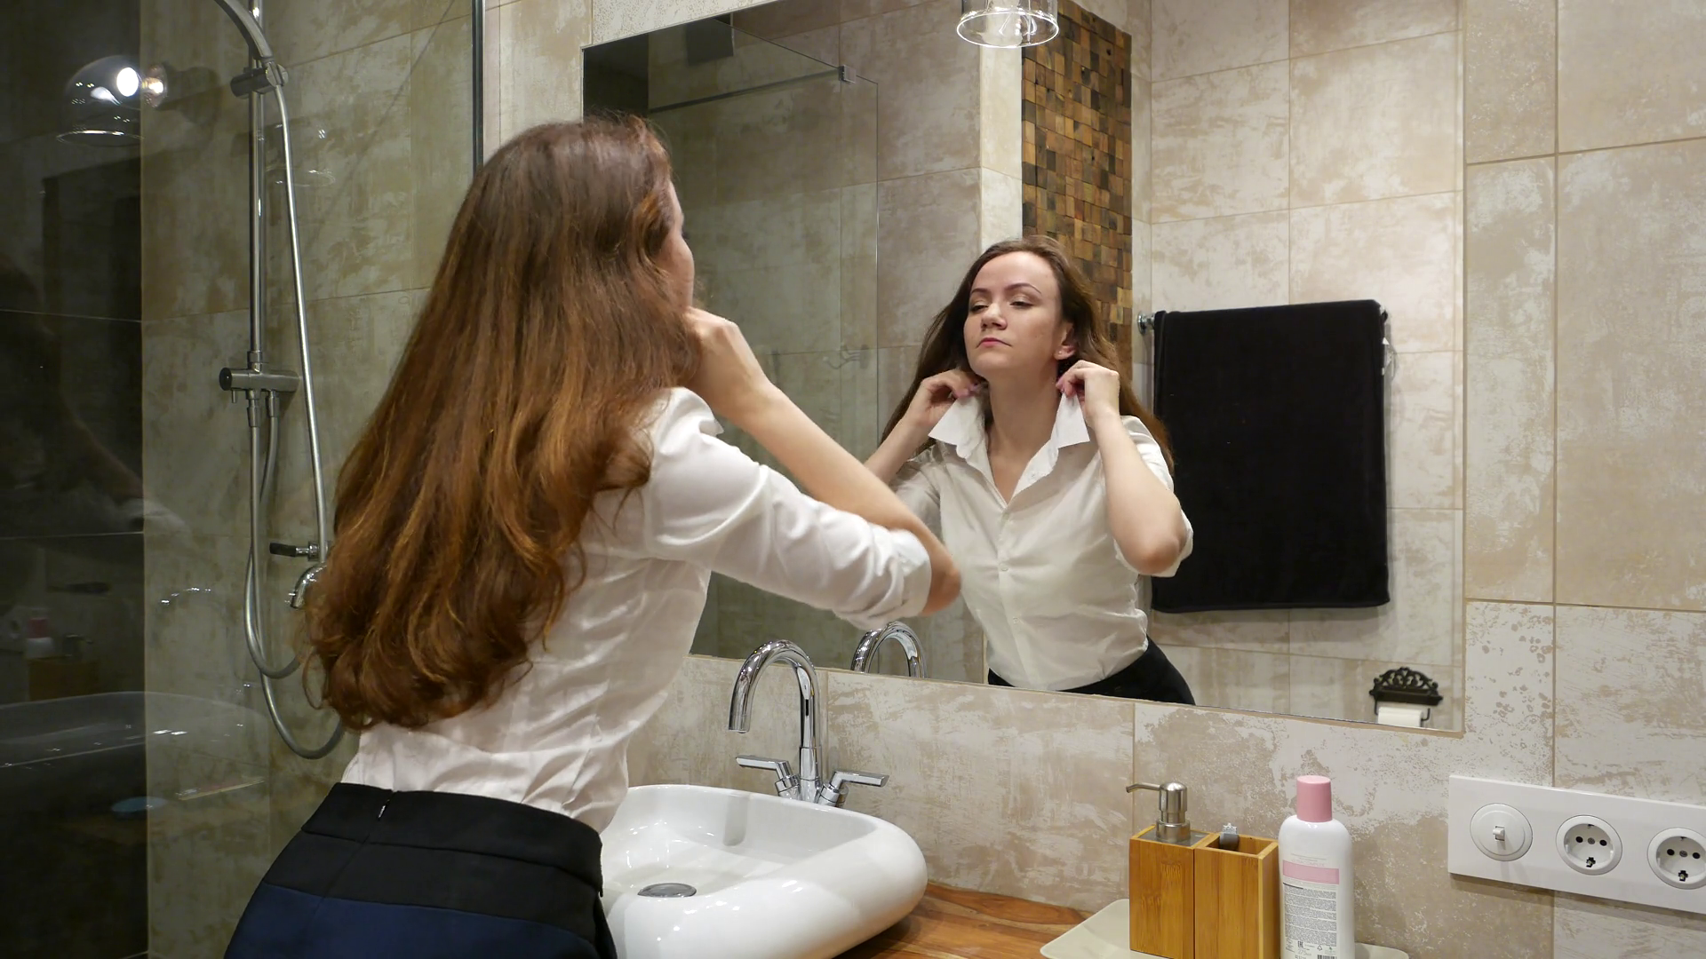
PARTICIPAÇÃO DO PACIENTE
2 - REFORMA ÍNTIMA!
Quando indeciso sobre AS vossas ações, REFLITA: ESTOU FAZENDO AO OUTRO O QUE
GOSTARIA QUE O OUTRO ME FIZESSE? COMO EU GOSTARIA DE SER TRATADO SE ESTIVESSE NA MESMA SITUAÇÃO?
A maior dificuldade para se fazer a reforma
Íntima é justamente saber o que devemos
nos reformar, o que está errado em nós.
A obsessão decorre sempre de
uma imperfeição moral.
A gênese - cap. Xiv - item 46 - Allan kardec
O LIVRO DOS ESPÍRITOS - PERG. 919 - ALLAN KARDEC
OBSESSÃO/DESOBSESSÃO – SUELY C. SCHUBERT

Slide 19
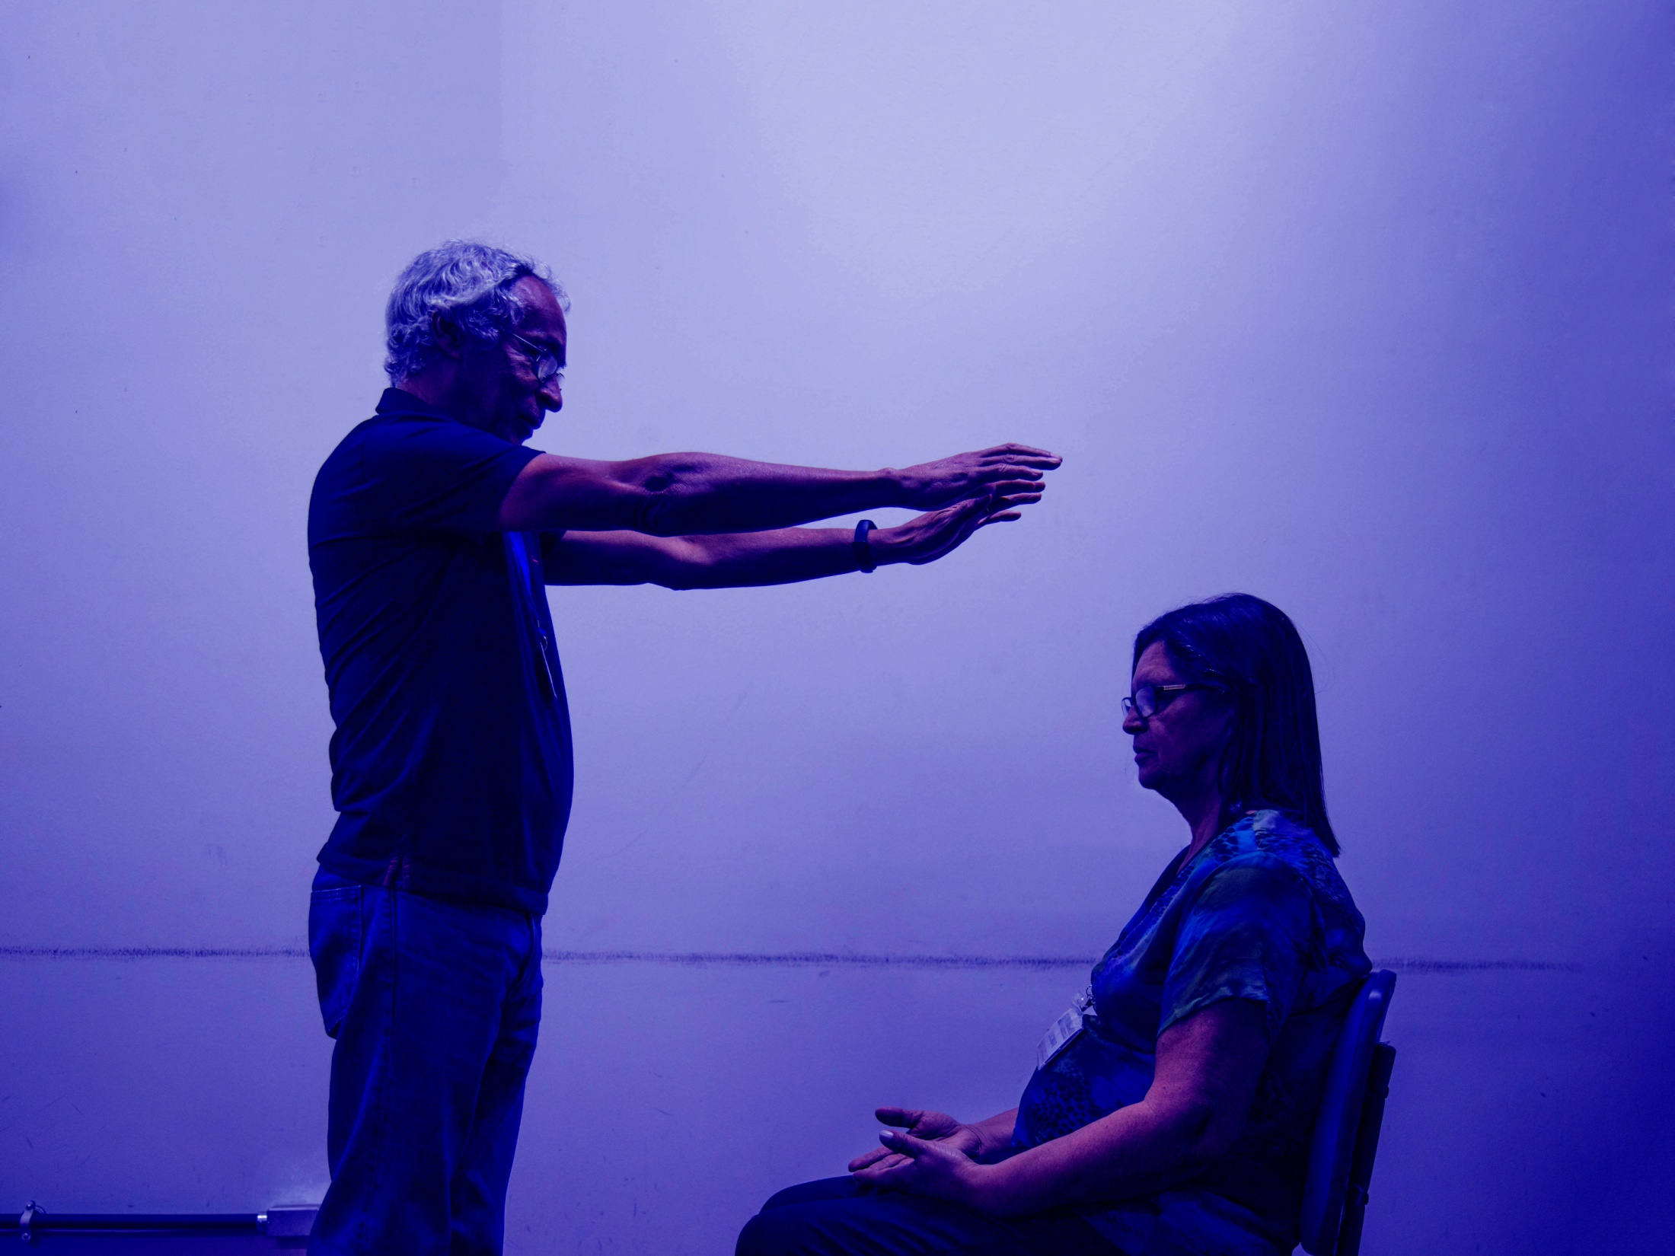


É doação ao paciente Daquilo que o médium Tem de melhor, enriquecido com Os fluidos de um benfeitor espiritual.
OBSESSÃO/DESOBSESSÃO - SUELY CALDAS
O passe
A TERAPÊUTICA ESPIRITUAL
PROCEDIMENTOS MEDIÚNICOS
É a transmissão de força
Psíquica e espiritual.
O CONSOLADOR - EMMANUEL

Slide 20

Água fluidificada
Tratamento feito com fluidos.
É a água que recebe as emanações Magnéticas
Do plano espiritual e do plano físico.
MAGNETISMO ESPIRITUAL - MICHAELUS

Slide 21
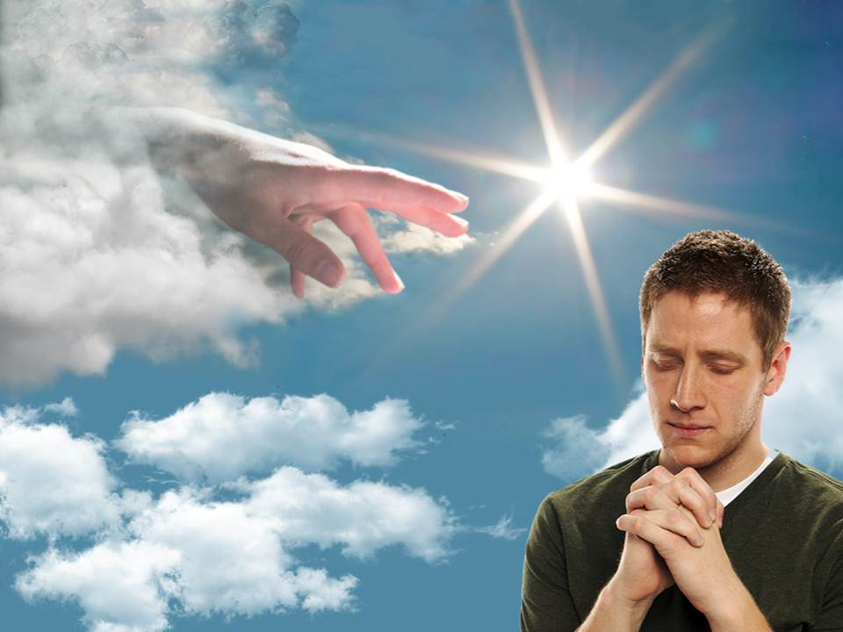
prece
A prece, não tem apenas por efeito invocar auxílio espiritual, mas Exercer uma ação fluídica
em Quem ora.
OBRAS PÓSTUMAS - ALLAN KARDEC
A prece liberta a mente viciada para a captação das energias inspiradoras.
PAINÉIS DA OBSESSÃO - DIVALDO P. FRANCO

Slide 22
evangelização
ouvir atentamente uma palestra doutrinária, SIGNIFICA REALIZAR UMA
profunda avaliação Da VIDA, ATRAVÉS
do processo de auto educação.
NA SEARA DO BEM - ANTONIO CARLOS

Slide 23

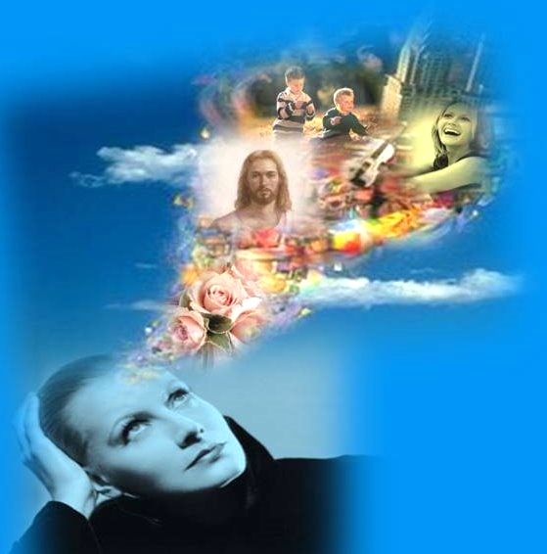

Participação do paciente
Mudança Dos
pensamentos
Reforma
íntima
vontade
Autodesobsessão!
OBSESSÃO/DESOBSESSÃO - SUELY C. SCHUBERT

Slide 24
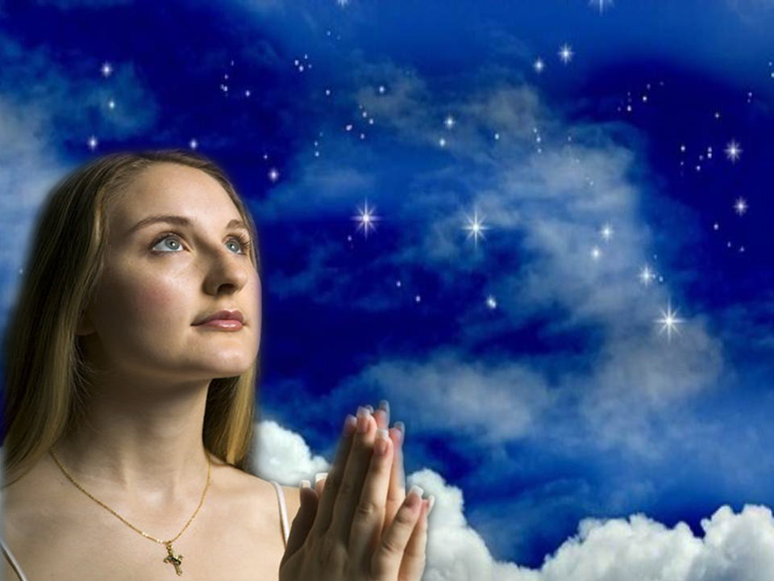
PREVENÇÃO DA OBSESSÃO
PRECE, FÉ EM DEUS E PRÁTICA DO BEM REPELEM A
INFLUÊNCIA DOS ESPÍRITOS INFERIORES.
VIGIAI, ORAI PARA NÃO CAIRDES EM TENTAÇÃO!
MATEUS 13:33
EMMANUEL

Slide 25

REFLEXÃO
CABE À NOSSA CONSCIÊNCIA A ESCOLHA E A LIBERDADE DE CEDER OU NÃO ÀS INFLUÊNCIAS ESPIRITUAIS QUE SE EXERCEM SOBRE NÓS.
O LIVRO DOS ESPÍRITOS - ALLAN KARDEC - 2ª PARTE - CAP. IX
VIVEMOS NO MEIO DE UMA MULTIDÃO INVISÍVEL,
QUE ACOMPANHA, ATENTA, A NOSSA EXISTÊNCIA.
LEON DENIS - DEPOIS DA MORTE - CAP. XXII
NÃO HÁ HOMEM QUE NÃO RECEBA
A INFLUÊNCIA OU MÁ DOS ESPÍRITOS.

